Slide 1
Политическое развитие советского государства

Slide 2

К концу урока знать :
Даты | Значение понятий | Личности
Образование СССР Первая Конституция СССР Договор о Ненападении между СССР и Германией | Автономия Федерация СССР Репрессия Культ личности | Сталин С. Киров В. Молотов Г. Жуков

Slide 3
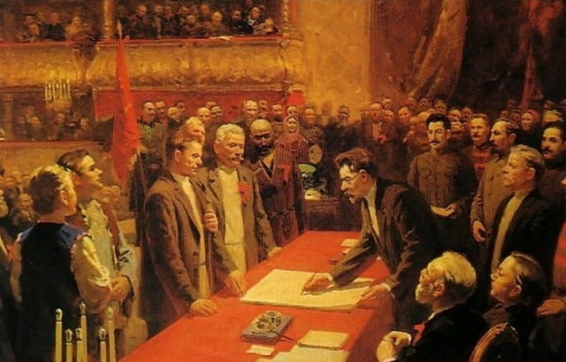
Задание 1.Прочитать п.§13. Составить текст из 5 предложений, отражающих тему «Образование СССР и его значение».
Подписание договора об образовании СССР. художник С. Дудник

Slide 4
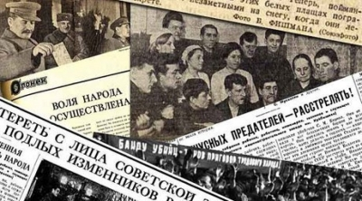
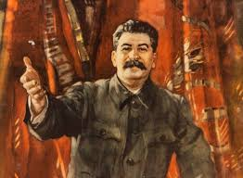
Задание 2. Прочитать п 2. Составить таблицу Факт Почему заинтересовал этот факт
ФАКТ | Почему заинтересовал этот факт

Slide 5
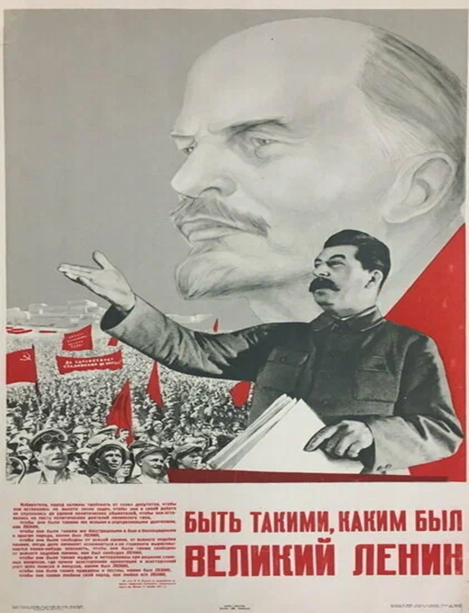
Задание 3. Рассмотреть плакат стр 68. Сделать три вывода, о том, как этот плакат характеризует советскую политическую систему.

Slide 6
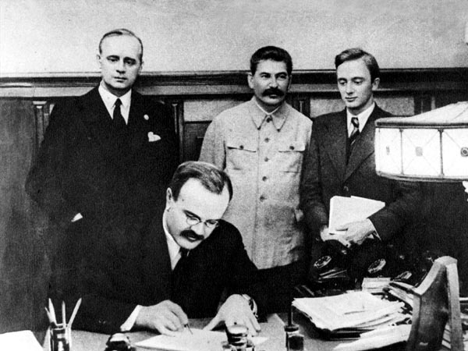
Задание 4. Прочитать п 3. Составить хронологическую таблицу «Международное признание СССР в межвоенный период»

Slide 7

Задание 5. Прочитать п. 4. Записать в тетрадь три главных момента :
1- самый важный
2. вероятно важный
3. менее важный

Slide 8

§ 13. Отвечать на вопросы стр. 70-71

